Slide 1
Ізюмщина у вирі революції
Виконала учениця 9-А класу
Ізюмської ЗОШ І-ІІІ ступенів №12
Масленнікова Катерина
Керівник Олійник Наталія Вікторівна

Slide 2
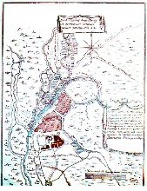
У XX сторіччя Ізюм вступив провінційним містом,центром однойменного повіту Харківської губернії.
Тут розташовувався ряд підприємств харчової і легкої промисловості – всього 15 заводів і фабрик.
Напередодні української національної революції 1917-1921роки в самому місті Ізюмі мешкало 18 тис чоловік.
Карта Ізюма

Slide 3
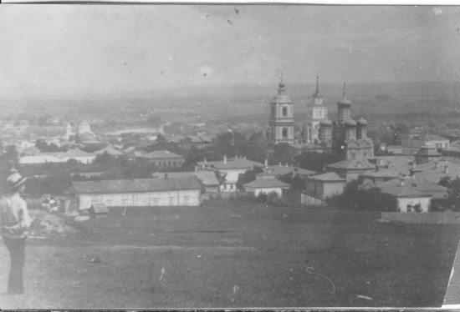
Ізюмчани жваво відгукнулись на події лютого-березня 1917 року. На початку березня відбулись демонстрації та мітинги в Ізюмі. Під час мітингу 5 березня з міської в’язниці було звільнено 345 в’язнів . 10 березня пройшла демонстрація пам’яті борців за революцію. Першим комісаром Тимчасового уряду в Ізюмі став поміщик Сумцов . На початку березня виникла рада робітничих депутатів при Ізюмських залізничних майстернях.

Slide 4
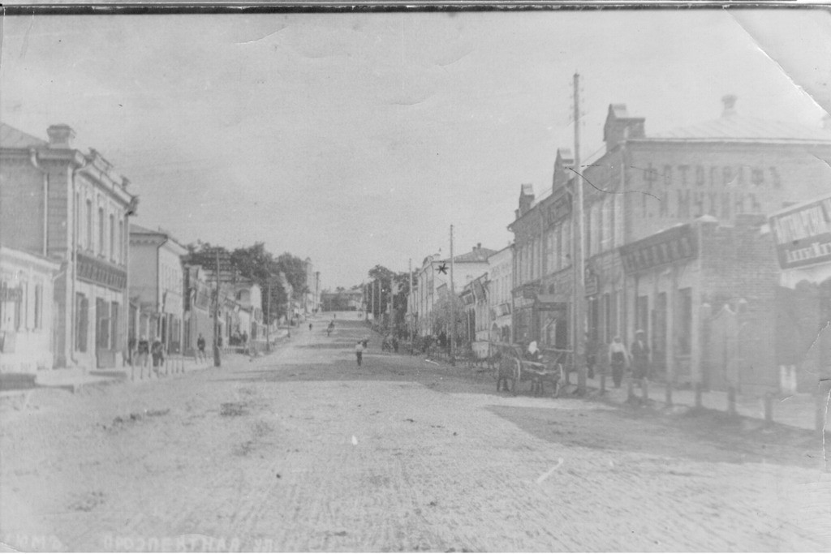
Український національний рух ширився переважно на селі , бо Ізюм , Слов’янськ і Краматорськ були здебільшого російськими за складом населення.
1917 рік був унікальним тим, що всі українці Ізюмщини гуртувалися навколо «Просвіти», яка тоді вела широку й жваву культурницьку роботу.
Протягом 1917 року в Ізюмі національно свідома українська молодь гуртується в організацію «Ясний Промінь».

Slide 5
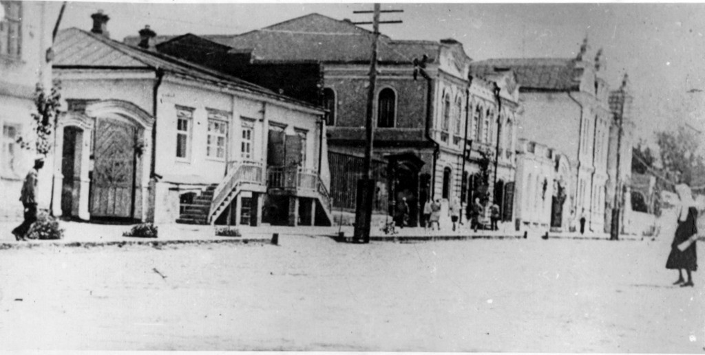
Перша тимчасова російсько-більшовицька окупація Ізюмщини пов’язана з іменем Сіверса.
19 грудня 1917 року червоні виконуючи «революційний наказ» прибули залізницею в Ізюм.
В місті виникає ревком . Період радянської влади на Ізюмщині триває з жовтня 1917 року до початку лютого 1918 року.

Slide 6
Очищення Ізюма від російських більшовиків сталося 17 квітня 1918 року . В цей день в Ізюм «залізними колонами» вступають німецькі війська.

Slide 7
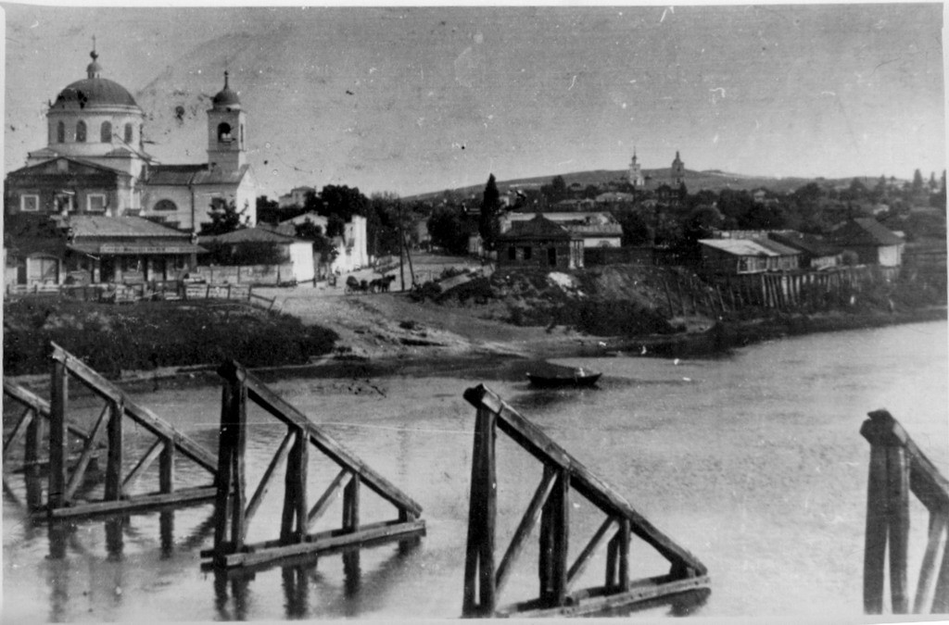
Гетьманщина на Ізюмщині остаточно встановилося 2 травня 1918 року . З 17 квітня по 2 травня тут формально існувала ще влада Центральної Влади, органи якої не були остаточно створенні. Наприкінці листопада Ізюм спішно покидають німці .

Slide 8
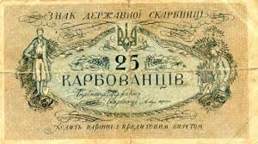
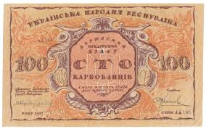
З 21 грудня 1918 року в Ізюмі на короткий час відновлюється влада УНР на чолі з Директорією . Влада Директорії проіснувала на Ізюмщині 1918 року по 3 січня 1919 року. З півночі наступали більшовики а з півдня – денікінці.

Slide 9
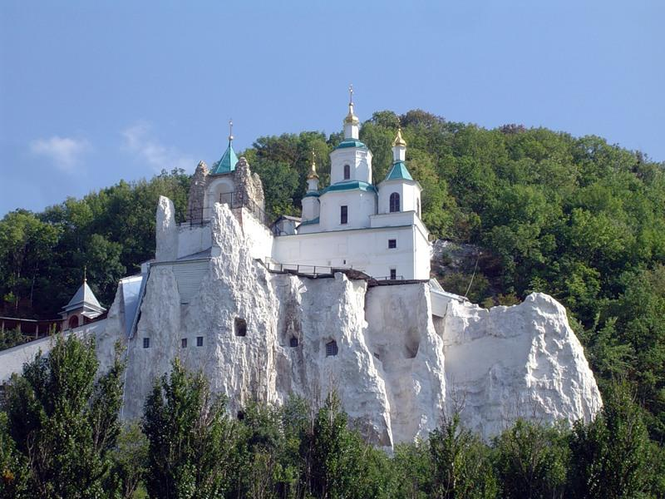
Наступ радянських військ Росії розпочався ще восени 1918 року . Друга окупація більшовиками Ізюмщини була ще жахливіша від першої.
Яскравим показником звірства і грабежів комуністів у Святогорському Успенському монастирі Ізюмського повіту .

Slide 10
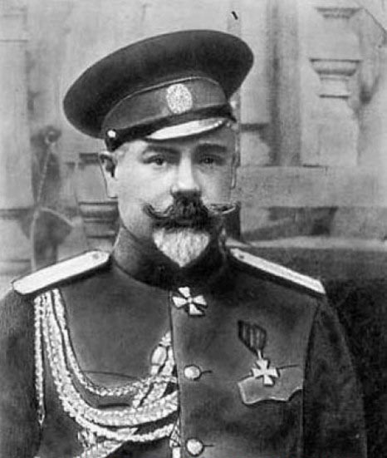
Втеча комуністів з Ізюма сталася 4 червня 1919 року. Денікінський режим на Ізюмщині був не менш кривавим ніж більшовицький . Усі в’язниці були переповнені повсюди діяли військово-польові суди, які здебільшого виносили смертні вироки.

Slide 11
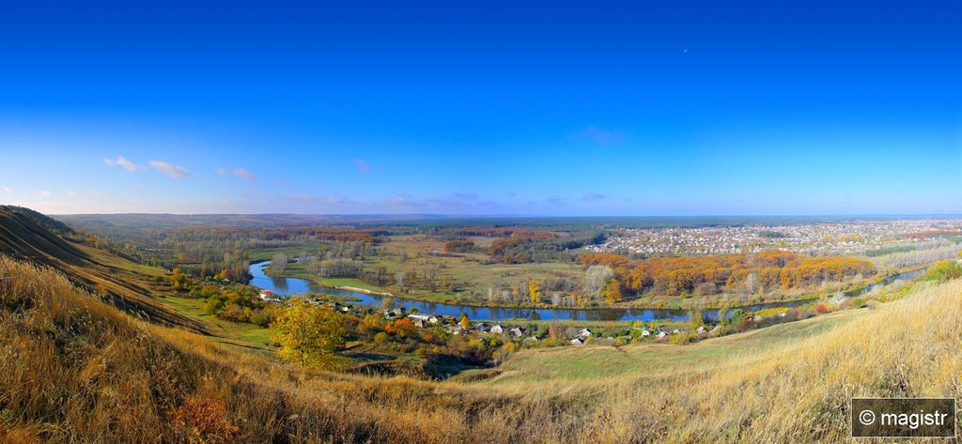
21 грудня 1919 року Ізюм був захоплений червоними військами Естонської дивізії .
Третя окупація розпочалася з масових облав і реквізицій.
Поразка української національно визвольної революції на Ізюмщині була зумовлена воєнною інтервенцією Червоної армії.

